Slide 1
Escuela de Formación Continua Licenciatura en Gestión Tecnológica
Explotación y administración
de Base de datos
Procesamiento de Consultas
Docentes:
Juan Otaegui jotaegui@unlam.edu.ar
José Leta jleta@unlam.edu.ar

Slide 2
Introducción
Un DBMS utiliza técnicas para procesar, optimizar y ejecutar consultas de alto nivel.
La idea es analizar las principales acciones que realiza un motor de base de datos relacional para procesar una consulta, brindando un panorama simplificado de las diferentes maneras de resolverlas, del cálculo, de sus costos y de la optimización de su ejecución.
Es importante subrayar que el término optimización resulta, en realidad, inapropiado ya que en algunos casos el plan de ejecución elegido no resulta ser la estrategia más optima (se trata solo de una estrategia razonablemente eficiente para ejecutar la consulta).
Notes:
2

Slide 3
Procesamiento de consultas
El procesamiento de consultas se refiere al conjunto de actividades que realiza un motor de base de datos para la extracción de datos de la misma base de datos a partir de una sentencia en un lenguaje de consulta.
Los pasos básicos de este proceso son:
Parsing y traducción
Optimización
Generación de código
Ejecución de la consulta

Slide 4
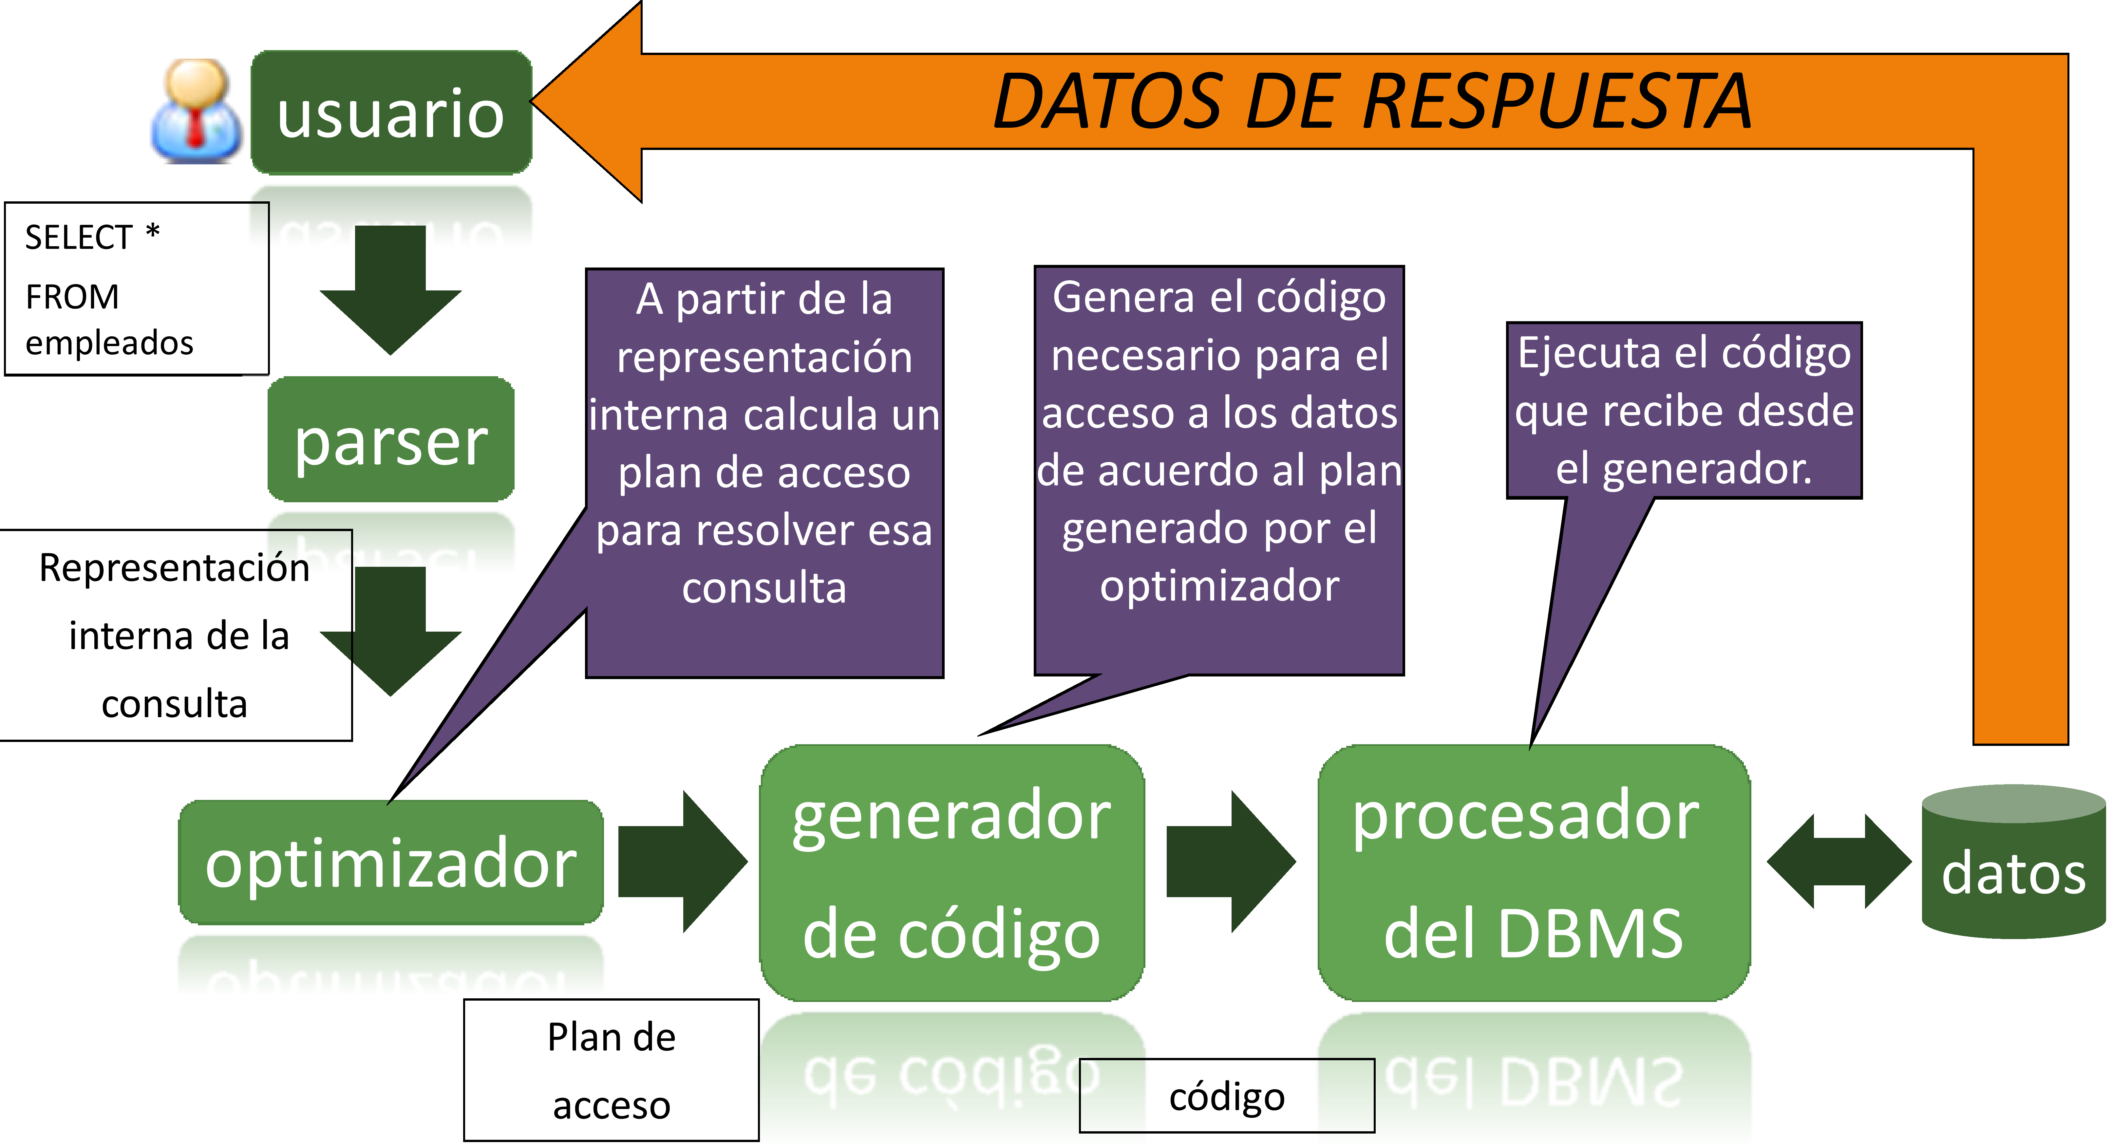
Pasos para procesar una consulta

Slide 5
Parsing y Traducción
En una primera etapa una consulta expresada en un lenguaje de alto nivel como SQL debe ser explorada, analizada sintácticamente y validada.
El analizador léxico identifica los elementos del lenguaje como, por ejemplo, las palabras reservadas de SQL, los nombres de atributos y los nombres de las relaciones, en el texto de la consulta, mientras que
El analizador sintáctico comprueba la sintaxis de la consulta para determinar si ha sido formulada con arreglo a las reglas de sintaxis (las reglas de la gramática) del lenguaje de consultas.
La consulta debe ser validada, comprobando que todos los nombres de atributos y de relaciones sean válidos y tengan significado semántico dentro del esquema de la base de datos en particular sobre la cual se realiza la consulta.

Slide 6
Optimización y Ejecución
La idea general es que luego del parsing se construya una expresión algebraica equivalente (o podría ser más de una), se analicen diferentes formas de resolver la consulta (estas formas se llaman planes de ejecución) evaluando sus costos y se seleccione la más eficiente. Esto lo hace el componente generalmente llamado Optimizador de Consultas.
Luego de que se haya generado un plan de ejecución, el Generador de código se encarga de generar el código para ejecutar dicho plan.
Luego, este código es pasado a otro componente generalmente llamado Procesador de Consultas, que se encarga de ejecutar la consulta en tiempo de ejecución, bien en modo compilado o bien en modo interpretado, produciendo y devolviendo el resultado de la consulta.
Notes:
La principal diferencia entre un lenguaje compilado y uno interpretado es que el lenguaje compilado requiere un paso adicional antes de ser ejecutado, la compilación, que convierte el código que escribes a lenguaje de máquina. Un lenguaje interpretado, por otro lado, es convertido a lenguaje de máquina a medida que es ejecutado.
Ejemplos de lenguajes compilados incluyen C, C++, Java, Go y Rust, entre muchos otros. Ejemplos de lenguajes interpretados incluyen Ruby, Python y JavaScript, entre muchos otros. A todos estos lenguajes se les conoce como lenguajes de alto nivel.

Slide 7
Proceso de Optimización - Introducción
En general, el objetivo principal es minimizar la cantidad de accesos a disco.
Las estrategias usuales de los optimizadores se basan en:
Optimización Heurística
Basada en equivalencia de las expresiones del álgebra relacional y ciertas estrategias básicas para limitar el tamaño de los resultados.
Optimización por Costos
Basada en estimaciones y datos del catalogo o la metadata que permiten seleccionar un mejor plan de acceso.
Notes:
7
Heurística: estrategias que guían el descubrimiento. Técnica o procedimiento práctico o informal para resolver problemas.

Slide 8
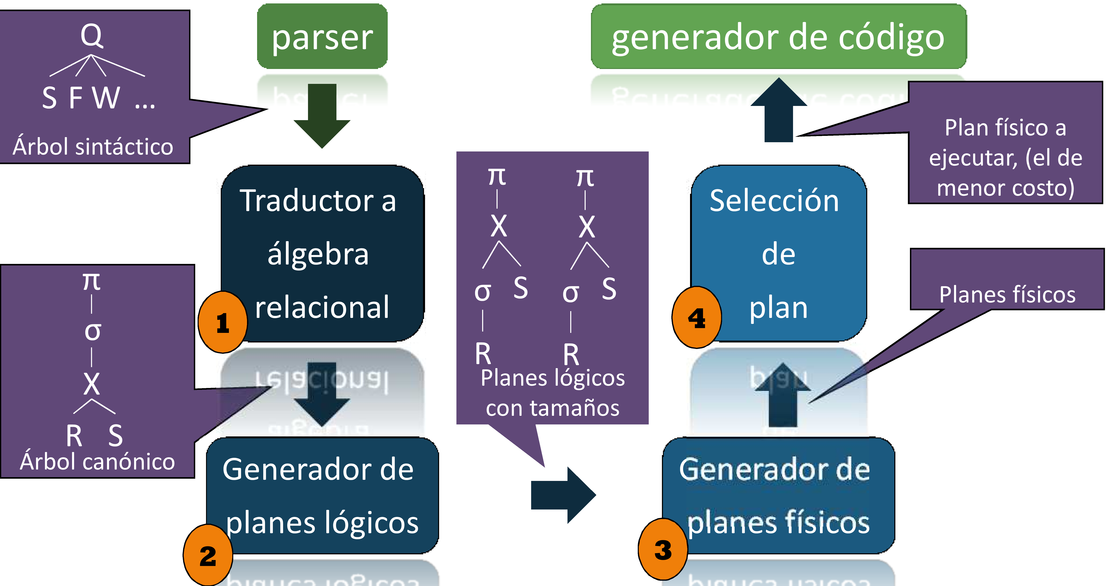
Proceso de Optimización

Slide 9
Proceso de Optimización
Traductor al álgebra relacional.
Se genera el árbol canónico
Generación de planes lógicos (Optimización Heurística)
Implica la aplicación de determinadas estrategias (heurísticas) y consultas al catálogo sobre tamaños de las relaciones para transformar el árbol original.
Generación de planes físicos (Optimización por Costos)
Implica asociar a cada operación de los planes lógicos generados una o más implementaciones dependiendo de las estructuras de datos disponibles.
Selección del Plan final (Optimización por Costos)
Implica la evaluación de los planes físicos generados en base a las cantidades de operaciones de I/O que realiza cada algoritmo.
Notes:
9

Slide 10
Árbol sintáctico
Es el resultado del parsing.
Es una representación de árbol de la estructura sintáctica simplificada del código SQL.
Es nuestro punto de partida para el optimizador de consultas.
Notes:
10

Slide 11
Traductor al álgebra relacional
El árbol sintáctico se traduce a una expresión extendida equivalente de álgebra relacional, representada como una estructura de datos de árbol de consultas, también conocido como árbol canónico.
La expresión en álgebra relacional se construye de la siguiente manera:
Realiza el producto cartesiano (X) de las tablas del FROM de izquierda a derecha.
Realiza la selección (σ) con las condiciones de la cláusula WHERE o la condición del JOIN.
Realiza la proyección (π) con las columnas de la cláusula SELECT.
Notes:
11

Slide 12
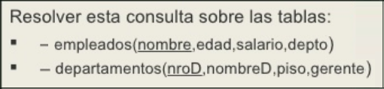
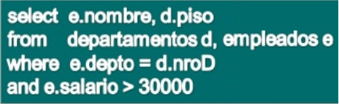
Traductor al álgebra relacional
Consulta en algebra relacional
Consulta en algebra relacional preparada para generar el árbol canónico
Notes:
12

Slide 13
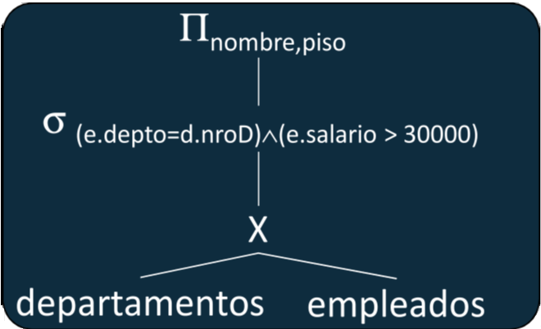
Árbol canónico
La construcción del árbol canónico, se basa en las expresiones de álgebra relacional, donde las relaciones (tablas) son las hojas y los nodos internos son las operaciones algebraicas.
Es importante notar que una misma consulta puede derivar en varios árboles canónicos que tengan el mismo resultado.
Notes:
13

Slide 14
Traductor al álgebra relacional
Por regla general, las consultas SQL se descomponen en bloques de consulta que forman las unidades básicas que se pueden traducir a los operadores algebraicos y después ser optimizadas.
Un bloque de consulta contiene una única expresión SELECT-FROM-WHERE, y también cláusulas GROUP BY y HAVING en el caso de que éstas formen parte del bloque.
Por este motivo, las consultas anidadas dentro de una consulta se identifican como bloques de consulta independientes
Notes:
14

Slide 15
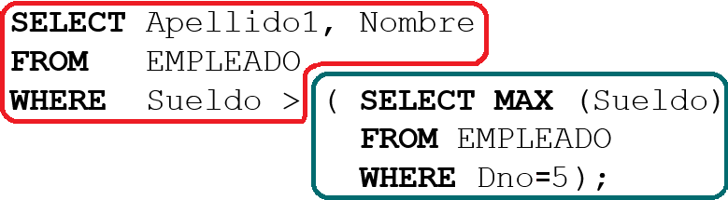
Traductor al álgebra relacional
La consulta SQL de la derecha sobre la tabla EMPLEADO incluye una sub-consulta anidada, por tanto, debería ser descompuesta en dos bloques:
El bloque interno es:
(SELECT MAX (Sueldo)
FROM EMPLEADO
WHERE Dno = 5 )
F_{MAX Sueldo}(σ_{Dno = 5}(EMPLEADO))
y el bloque externo es:
SELECT Apellido1, Nombre
FROM EMPLEADO
WHERE Sueldo > c
donde c representa el resultado devuelto por el bloque interno
π_{Apellido1, Nombre}(σ _{Sueldo > C} (EMPLEADO))
Notes:
15

Slide 16
Optimización Heurística
Implica modificar la consulta original por otra equivalente con el propósito de minimizar los resultados intermedios.
Pueden existir varias alternativas.
Se basa en aplicar equivalencias de los operadores del álgebra de forma que:
Las selecciones y las proyecciones se apliquen lo antes posible.
Las operaciones de selección y juntas que son más restrictivas se apliquen antes que las demás.
Notes:
16

Slide 17
Optimización Heurística – Pasos
Cambiar las selecciones conjuntivas por una “cascada” de selecciones simples.
Mover las selecciones lo más abajo que se pueda en el árbol.
Reacomodar las hojas del árbol de modo que las selecciones más restrictivas sean ejecutadas antes, evitando productos cartesianos.
Cambiar secuencias de selecciones y productos cartesianos por Concatenación (Join).
Mover las proyecciones lo más abajo posible en el árbol, agregando las proyecciones que sean necesarias.
Notes:
17

Slide 18
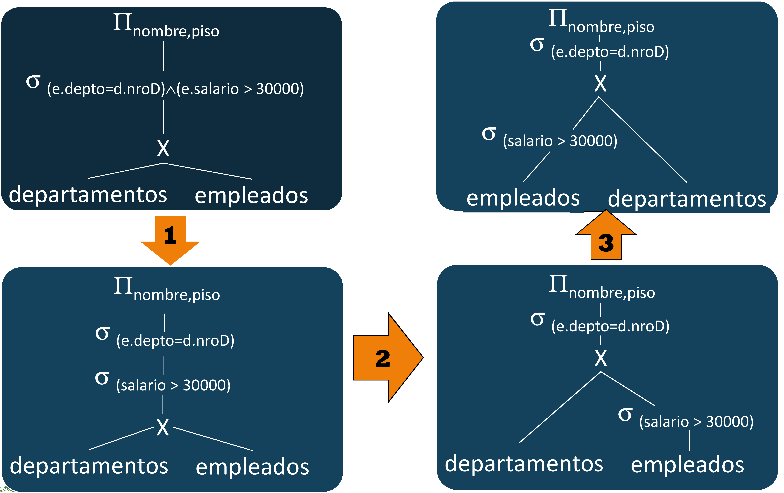
Optimización Heurística – Ejemplo 1
Notes:
18

Slide 19
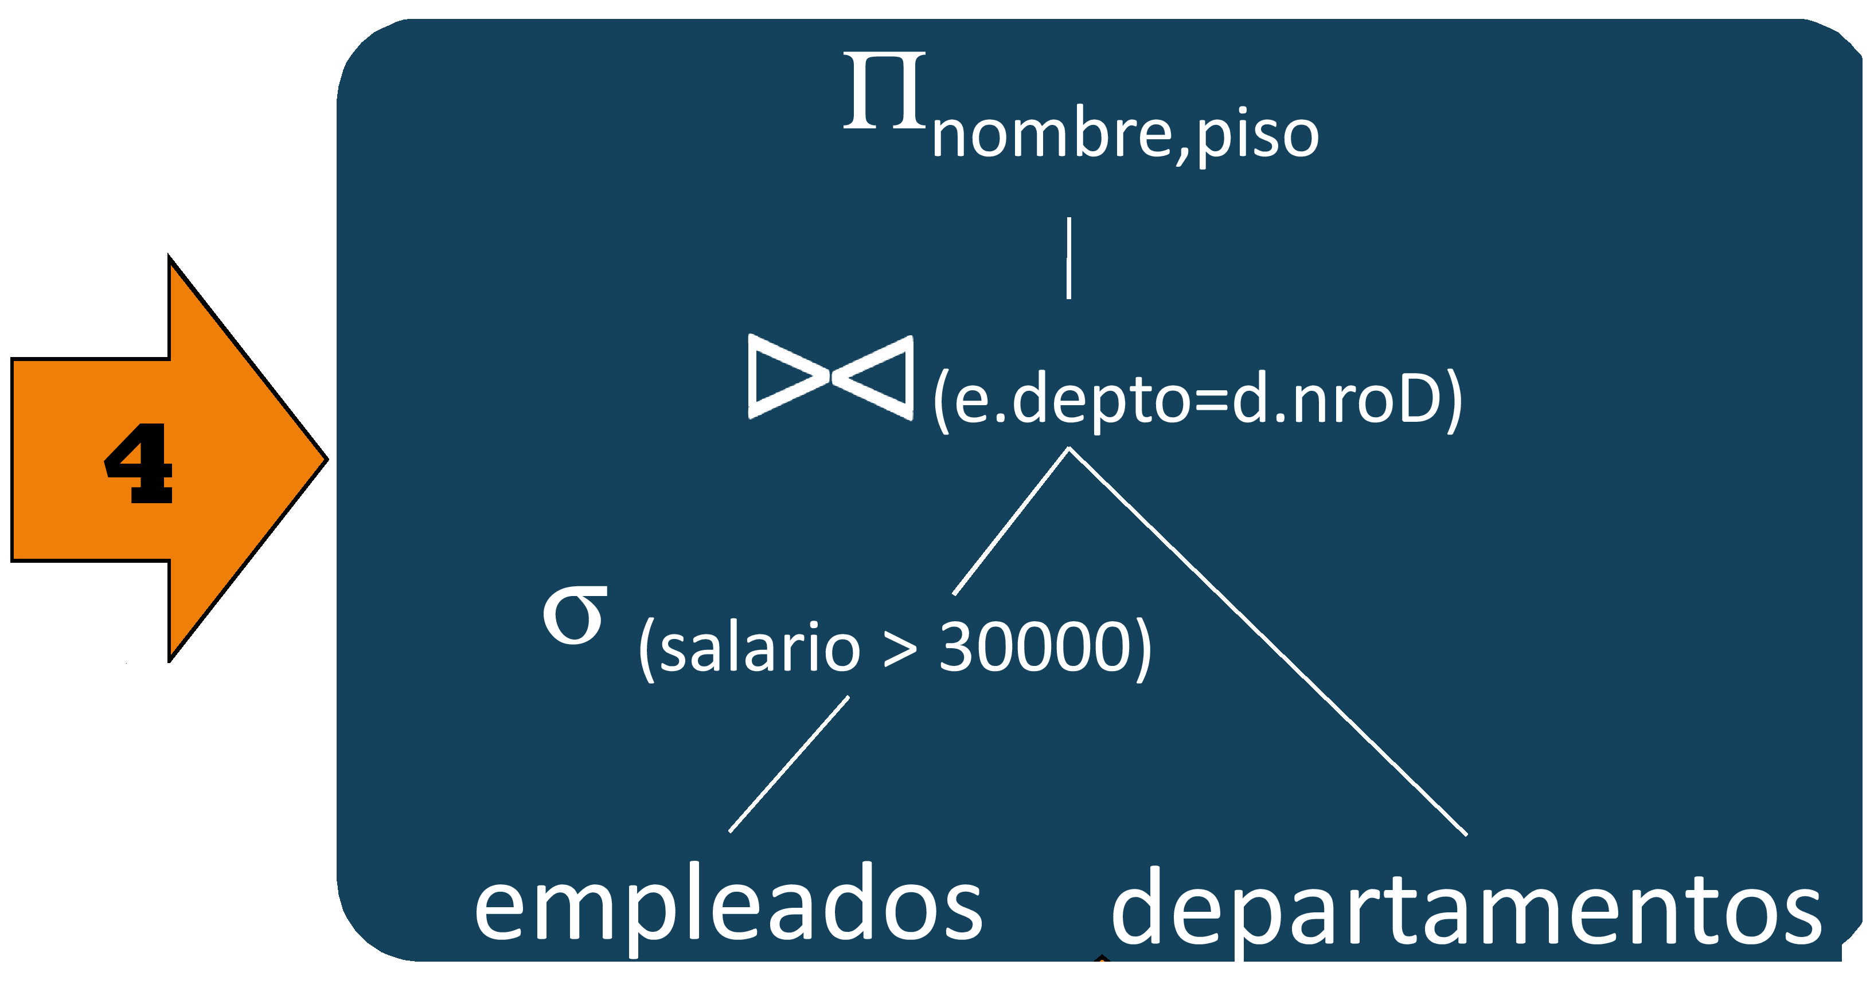
Optimización Heurística – Ejemplo 1
Notes:
19

Slide 20
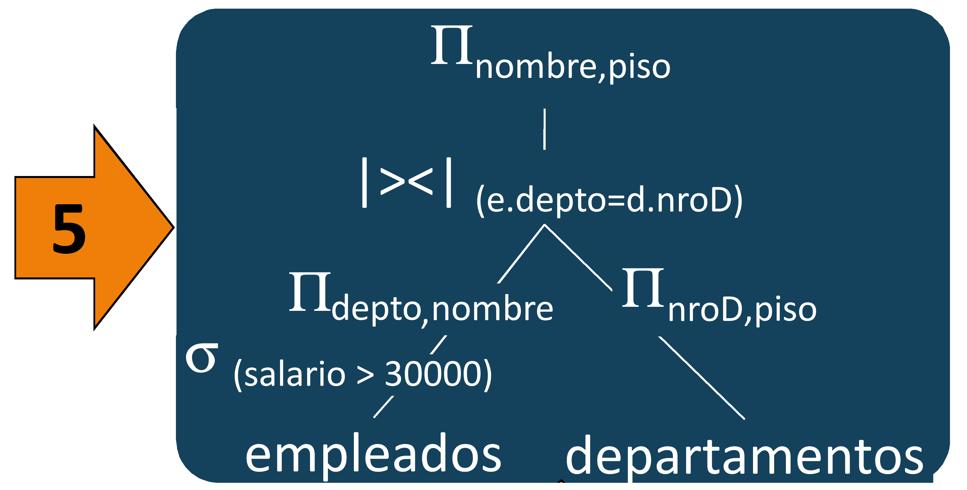
Optimización Heurística – Ejemplo 1
Notes:
20

Slide 21
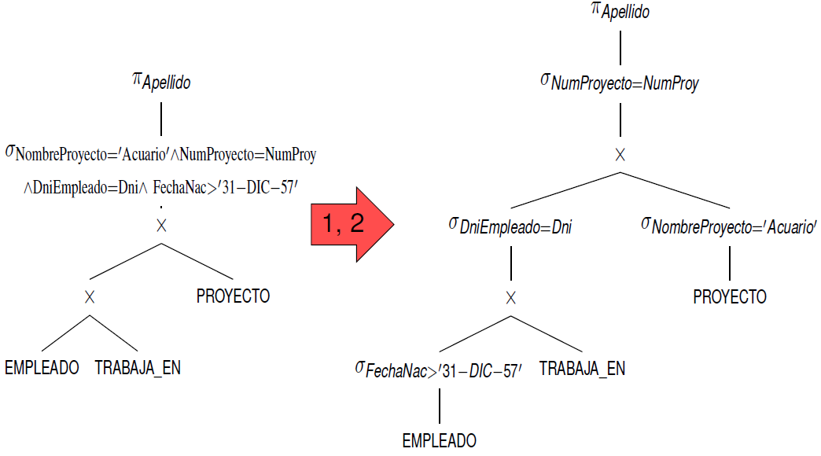
Optimización Heurística – Ejemplo 2

Slide 22
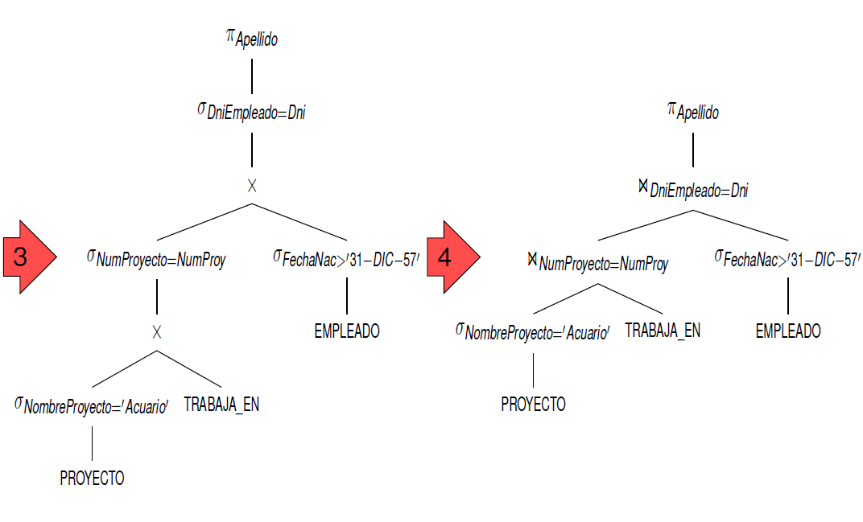
Optimización Heurística – Ejemplo 2

Slide 23
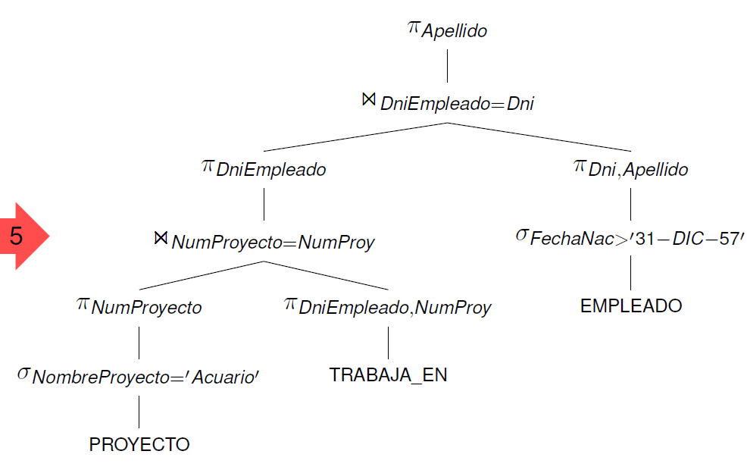
Optimización Heurística – Ejemplo 2

Slide 24
Optimización Heurística - Reglas
Cascada de selecciones
σ_{C1 AND C2} (R) = σ_{C1} ( σ_{C2} (R))
Cascada de proyecciones:
π_{An}(π_{A1 … An} (R)) = π_{An} (R)
Conmutativa de la selección
σ_{C1} (σ_{C2} (R)) = σ_{C2} ( σ_{C1} (R))
Conmutativa del join
R ⋈_{C} E = E ⋈_{C} R
Conmutativa de selección por proyección
π_{A1 … An} (σ_{P} (R) ) = σ_{P} (π_{A1 … An} (R))
Solo si P contiene A1 ... An
Equivalencia join - producto y selección
σ_{C} (R X E) = R ⋈_{C} E
Asociativa del join
(R ⋈_{C} E) ⋈_{C} S = R ⋈_{C} (E ⋈_{C} S)
σ_{C} (R X E) = (σ_{C} (R)) X E
Solo si c sólo contiene atributos de R
π_{Aj, Ak} (R X E) = π_{Aj} (R) X π_{Ak} (E)
Solo si Aj es de R y Ak es de E
Notes:
24

Slide 25
Optimización Heurística - Reglas
Conmutativa de la unión
R ∪ E = E ∪ R
Conmutativa de la intersección
R ∩ E = E ∩ R
Asociativa de la unión
R ∪ (E ∪ D) = (R ∪ E) ∪ D
Asociativa de la intersección
R ∩ (E ∩ D) = (R ∩ E) ∩ D
Distributivas:
σ_{C} (R ∪ E) = σ_{C}(R) ∪ σ_{C}(E)
σ_{C} (R ∩ E) = σ_{C}(R) ∩ σ_{C}(E)
σ_{C} (R - E) = σ_{C}(R) - σ_{C}(E)
π_{An} (R ∪ E) = π_{An} (R) ∪ π_{An} (E)
π_{An} (R ∩ E) = π_{An} (R) ∩ π_{An} (E)
π_{An} (R - E) = π_{An} (R) - π_{An} (E)
Notes:
25

Slide 26
Optimización por Costos
Además de basarse en las reglas heurísticas; un optimizador de consultas también calcula y compara los costos de ejecución de una consulta utilizando diferentes estrategias de ejecución para elegir la estrategia con el menor costo estimado.
Para que funcione este modelo se necesitan estimaciones de costo precisas para que la comparación entre las diferentes estrategias se realice con ecuanimidad y de forma real.
Además, debemos limitar el número de estrategias a tener en cuenta ya que, en caso contrario, se perdería demasiado tiempo haciendo estimaciones de costo cuando hay un número elevado de estrategias de ejecución posibles.

Slide 27
Optimización por Costos
Este modelo es más adecuado en consultas compiladas en las cuales la optimización se realiza en tiempo de compilación, y el código para la estrategia de ejecución resultante se almacena y se ejecuta directamente en tiempo de ejecución.
El caso contrario son las consultas interpretadas en las cuales todo el proceso de optimización, se realiza en tiempo de ejecución, una optimización a gran escala podría ralentizar el tiempo de respuesta.

Slide 28
Componentes de costo de ejecución
Costo de acceso al almacenamiento. Es el coste de la búsqueda, lectura y escritura de bloques de datos que residen en almacenamiento secundario.
Costo de procesamiento. Es el coste de la ejecución de operaciones en memoria sobre los búferes de datos durante la ejecución de la consulta
Costo de comunicaciones. Es el coste del envío de la consulta y de sus resultados desde el sitio donde se ubica la base de datos hasta el sitio o el terminal donde se originó la consulta

Slide 29
Almacenamiento de una BD
Las bases de datos normalmente se almacenan físicamente como archivos.
Existen diversas formas de organizar este almacenamiento, así como también técnicas para acceder a los datos de forma eficaz.
Una base de datos utiliza un jerarquías de almacenamiento:
El nivel de almacenamiento principal que proporciona el área de trabajo principal para el procesamiento. Es volátil.
El nivel de almacenamiento secundario que es donde reside la BD. No es volátil y esta online.
El nivel de almacenamiento terciario que generalmente se utiliza para archivar y almacenar las copias de seguridad. Esta offline.

Slide 30
Ficheros – Registros - Bloques
Por lo general, las bases de datos residen en el almacenamiento secundario y se va leyendo su información en porciones (bloques de disco) para escribirlas en los búferes de la memoria principal según se necesiten.
Los datos almacenados en el disco se organizan como ficheros (archivos) de registros. Donde los registros están relacionados con las entidades, sus atributos y sus relaciones.
Los registros se deben almacenar en disco de modo que haga posible su localización de la forma más eficaz cuando sean necesarios.

Slide 31
Ficheros – Registros - Bloques
Tenemos dos tipos de ficheros en base al tamaño (en bytes) de sus registros:
Fichero con registros de longitud fija es cuando cada registro del fichero tiene exactamente el mismo tamaño
Fichero con registros de longitud variable es cuando en el fichero hay registros que tienen tamaños diferentes. Por ejemplo cuando tienen un campo de tipo varchar.
También podemos tener dos tipos de ficheros en base a como se almacenan dentro de los bloques:
Fichero empaquetado: en un mismo bloque solo se almacenan registros de una misma tabla.
Fichero no empaquetado: en un mismo bloque se pueden mezclar registros de diferentes tablas

Slide 32
Imagen de un atributo V(_{atributo, tabla})
Es la cantidad de valores distintos que puede tomar un atributo en una relación.
Por ejemplo:
Si tenemos una tabla de “empleado” entonces la cantidad de valores distintos que toma el atributo clave “legajo” es igual a la cantidad de registros de la tabla. Si la tabla tiene 400 registros entonces:
V(_{legajo, empleado}) = 400
Pero si los empleados se distribuyen en 5 departamentos, entonces la cantidad de valores distintos que puede tener el campo “departamento” es 5 (cinco).
V(_{departamento, empleado}) = 5

Slide 33
Factor de selectividad (sl)
Es la relación entre el número de registros que satisfacen una condición y el número total de registros del fichero.
Se debe asumir la uniformidad en la distribución de los valores. Es decir para cada registro tenemos la misma probabilidad de que aparezca un valor determinado.
El factor de selectividad se calcula de la siguiente forma:
sl = 1/V(_{atributo, tabla})
El factor de selectividad tiene un valor comprendido entre 0 y 1:
Un valor cercano a 0 (cero) significa muy selectivo.
Por el contrario si nos acercamos al 1 (uno) significa poco selectivo.

Slide 34
Factor de selectividad (sl)
Siguiendo con el ejemplo:
El atributo clave “legajo” de la tabla empleado con 400 registros, la selectividad del campo “Legajo” será:
sl = 1/400 => sl = 0,0025
Para el campo “departamento”, con V(_{departamento, empleado}) = 5, la selectividad será:
sl = 1/5 => sl = 0,2
Finalmente, imaginemos que todos los empleados viven en argentina, entonces la imagen de “Pais_residencia” será V(_{pais_residencia, empleado}) = 1, por lo que su selectividad será:
sl = 1/1 => sl = 1
OBSERVAR: Cuanto menor es el valor de este factor, más restrictivo es en cuanto al resultado, en el caso del legajo, obviamente una condición de igualdad me llevará a un solo registro en el resultado, pero en cuanto al país de residencia una condición de igualdad nos dará como resultado la tabla completa.

Slide 35
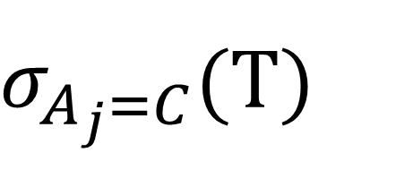
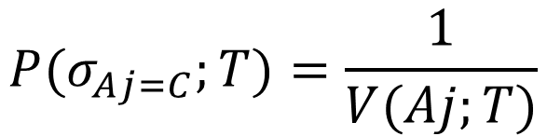
Factor de selectividad – Igualdad
Para que sea mas claro, prácticamente el factor de selectividad se puede escribir de la siguiente manera:
Como ya dijimos los valores del atributo Aj están distribuidos uniformemente en toda la tabla T
Por lo que es igualmente probable que un registro de la tabla T tenga un valor igual a C en el atributo Aj
SELECT *
FROM T
WHERE Aj = C
$$P(σ_{Aj=C};T)=\frac{1}{V(Aj;T)}$$
Se interpreta como la probabilidad de que los registros de T cumplan con la condición de que el atributo A_{j} = C
$σ_{A_{j}=C}$(T)

Slide 36
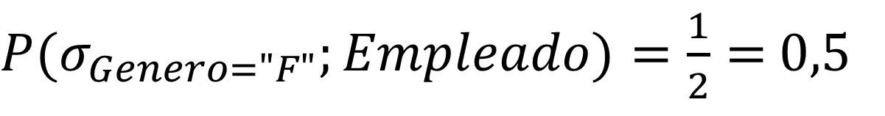
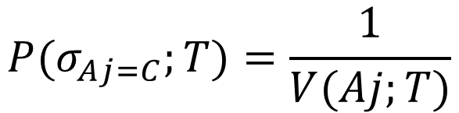
Factor de selectividad – Igualdad
$$P(σ_{Aj=C};T)=\frac{1}{V(Aj;T)}$$
Ejemplo:
Cual es el factor de selectividad para la condición de que el genero sea femenino en la tabla de empleado, sabiendo que los posibles generos son masculino y femenino.
$P(σ_{Genero="F"};Empleado)=\frac{1}{2}=$ 0,5

Slide 37
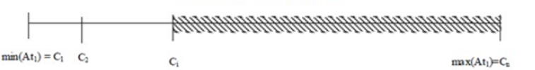
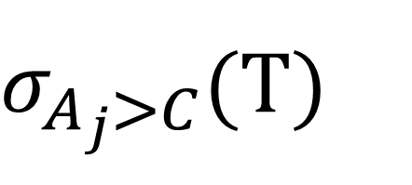
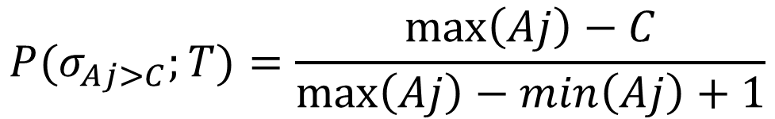
Factor de selectividad – Mayor
SELECT *
FROM T
WHERE Aj > C
$σ_{A_{j}>C}$(T)
Cuando se trata de una comparación por mayor, se debe conocer el máximo y mínimo valor de la imagen del atributo, y con ellos se debe aplicar la siguiente formula:
$$P(σ_{Aj>C};T)=\frac{\max\left(Aj\right)−C}{\max\left(Aj\right)−min\left(Aj\right)+1}$$

Slide 38
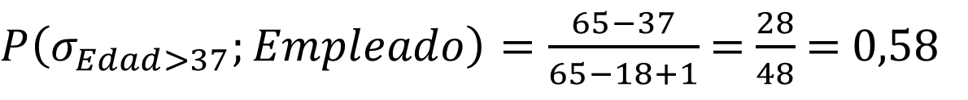
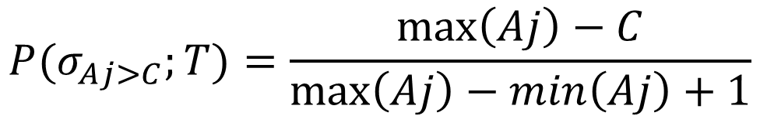
Factor de selectividad – Mayor
$$P(σ_{Aj>C};T)=\frac{\max\left(Aj\right)−C}{\max\left(Aj\right)−min\left(Aj\right)+1}$$
Ejemplo:
Cual es el factor de selectividad para la condición de que la edad sea mayor que 37 años, sabiendo que la imagen del atributo edad tiene un mínimo de 18 y un máximo de 65 .
$P\left(σ_{Edad>37};Empleado\right)=\frac{65−37}{65−18+1}$ = $\frac{28}{48}$ = 0,58

Slide 39
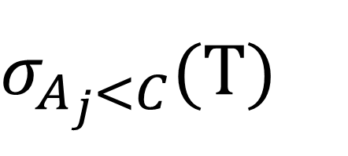
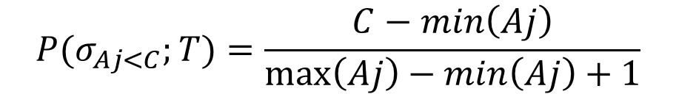
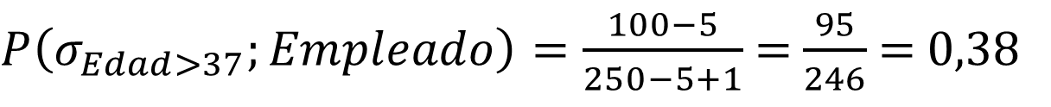
Factor de selectividad – Menor
SELECT *
FROM T
WHERE Aj < C
$σ_{A_{j}<C}$(T)
Cuando se trata de una comparación por menor, se debe conocer el máximo y mínimo valor de la imagen del atributo, y con ellos se debe aplicar la siguiente formula:
$$P(σ_{Aj<C};T)=\frac{C−min\left(Aj\right)}{\max\left(Aj\right)−min\left(Aj\right)+1}$$
Ejemplo:
Cual es el factor de selectividad de la tabla ventas para la condición de que el importe de la venta se menor que $100, sabiendo que la imagen del atributo importe tiene un mínimo de $5 y un máximo de $250.
$P\left(σ_{Edad>37};Empleado\right)=\frac{100−5}{250−5+1}$ = $\frac{95}{246}$ = 0,38

Slide 40
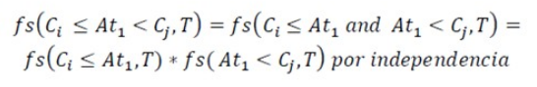
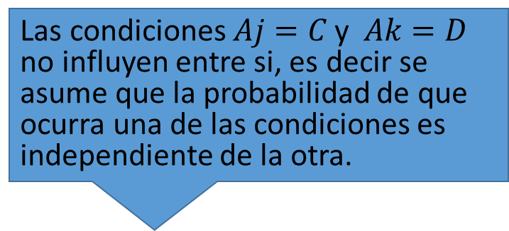
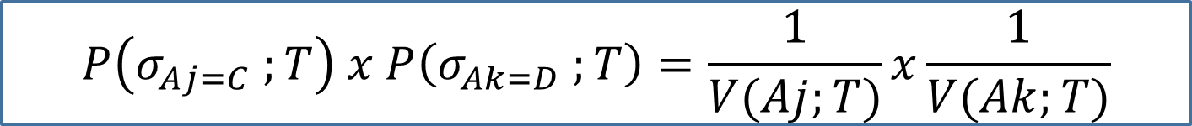
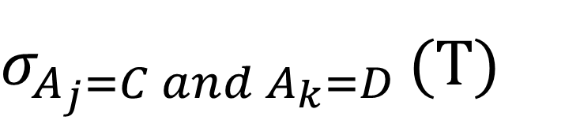
Factor de selectividad – And
Para el calculo de factor de selectividad se asume independencia entre las condiciones, es decir:
Las condiciones $Aj=C$ y $Ak=D$ no influyen entre si, es decir se asume que la probabilidad de que ocurra una de las condiciones es independiente de la otra.
SELECT *
FROM T
WHERE Aj = C
AND Ak = D
$σ_{A_{j}=C and A_{k}=D }$(T)
$$P\left(σ_{Aj=C} ;T\right) x P\left(σ_{Ak=D} ;T\right)=\frac{1}{V(Aj;T)}x\frac{1}{V(Ak;T)}$$
Otro caso:

Slide 41
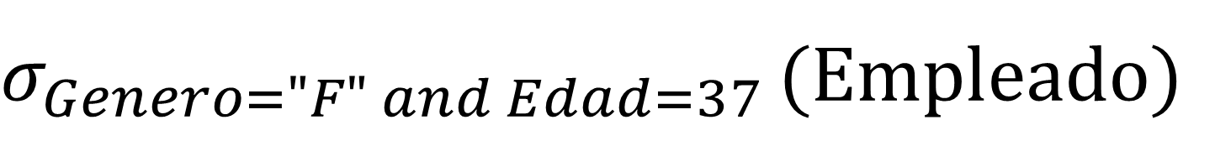
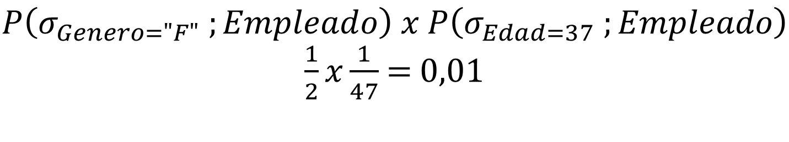
Factor de selectividad – And
Ejemplo:
Cual es el factor de selectividad para las condiciones de que el genero sea femenino en la tabla de empleado, sabiendo que los posibles géneros son masculino y femenino, y de que la edad sea de 37 años, sabiendo que la edad puede estar comprendida entre 18 y 65 .
La cantidad de edades posibles esta dada por 65-18 = 47
$σ_{Genero="F" and Edad=37 }$(Empleado)
$$P\left(σ_{Genero="F"} ;Empleado\right) x P\left(σ_{Edad=37} ;Empleado\right)$$
$\frac{1}{2}x\frac{1}{47}$ = 0,01

Slide 42
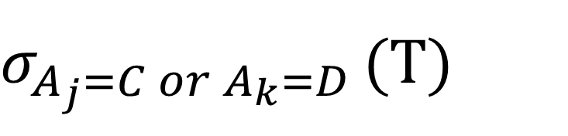
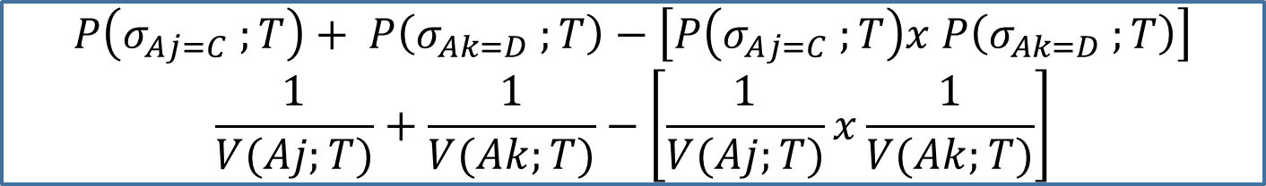
Factor de selectividad – Or
Cuando las selecciones son disyuntivas, el calculo es el siguiente:
SELECT *
FROM T
WHERE Aj = C
OR Ak = D
$σ_{A_{j}=C or A_{k}=D }$(T)
$$P\left(σ_{Aj=C} ;T\right)+ P\left(σ_{Ak=D} ;T\right)−\left[P\left(σ_{Aj=C} ;T\right)x P\left(σ_{Ak=D} ;T\right)\right]$$
$$\frac{1}{V(Aj;T)}+\frac{1}{V(Ak;T)}−\left[\frac{1}{V(Aj;T)}x\frac{1}{V(Ak;T)}\right]$$

Slide 43
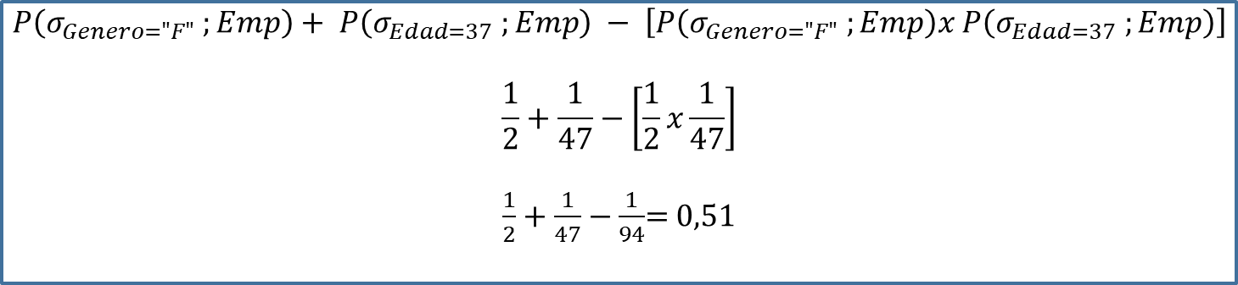
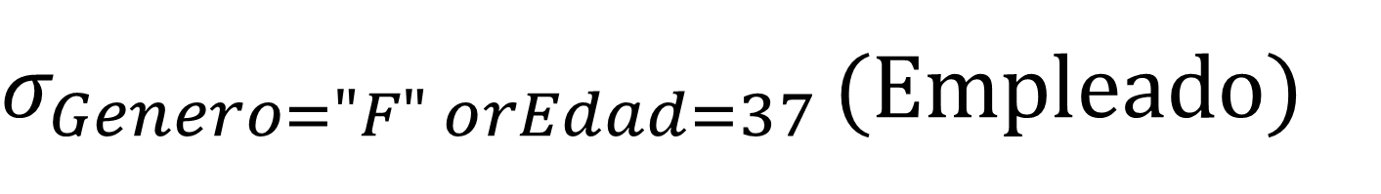
Factor de selectividad – Or
Ejemplo:
Cual es el factor de selectividad para las condiciones de que el genero sea femenino en la tabla de empleado, sabiendo que los posibles géneros son masculino y femenino, o de que la edad sea de 37 años, sabiendo que la edad puede estar comprendida entre 18 y 65 .
$σ_{Genero="F" orEdad=37 }$(Empleado)
$$P\left(σ_{Genero="F"} ;Emp\right)+ P\left(σ_{Edad=37} ;Emp\right) − \left[P\left(σ_{Genero="F"} ;Emp\right)x P\left(σ_{Edad=37} ;Emp\right)\right]$$
$$\frac{1}{2}+\frac{1}{47}−\left[\frac{1}{2}x\frac{1}{47}\right]$$
$\frac{1}{2}+\frac{1}{47}−\frac{1}{94}$= 0,51

Slide 44
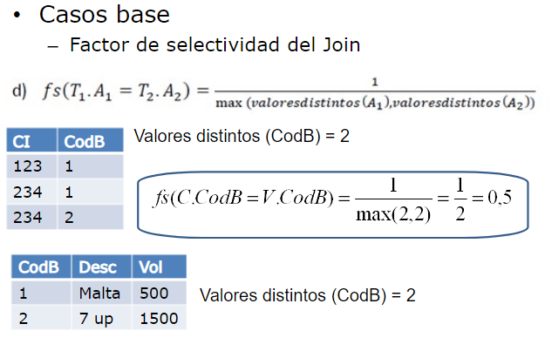
Factor de selectividad - JOIN

Slide 45
Selectividad join
En algebra relacional vimos que en general, si la relación R tiene n_{R} tuplas y S tiene n_{S} tuplas, el resultado de una operación de concatenación R⋈_{<condición de conexión>} S tendrá entre cero y n_{R} ∗ n_{S} tuplas.
El tamaño estimado del resultado dividido entre el valor n_{R} ∗ n_{S} da como resultado un cociente llamado selectividad de concatenación, que es una propiedad de la condición de conexión.
Si no existe condición la concatenación termina en un producto cartesiano o producto cruzado. Por otro lado, si ninguna combinación de tuplas satisface la condición de conexión, el resultado es una relación vacía.
Recordemos que el factor de selectividad es un estimado, y en el caso de la concatenación se ha demostrado que el plan óptimo para la mayoría de los casos es insensible a la exactitud de este factor; por lo que es importante destacar que en normalmente no se dispone de esta estadística, ya que cuesta tanto mantenerla actualizada que no compensaría.

Slide 46
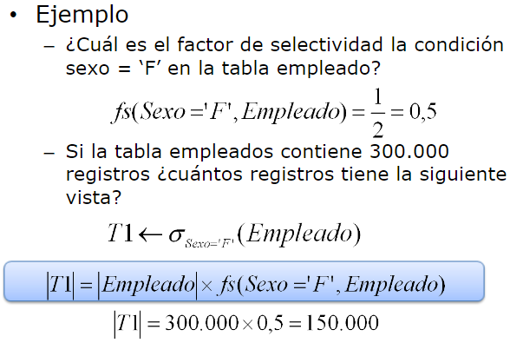
Factor de selectividad – Ejemplo 1

Slide 47
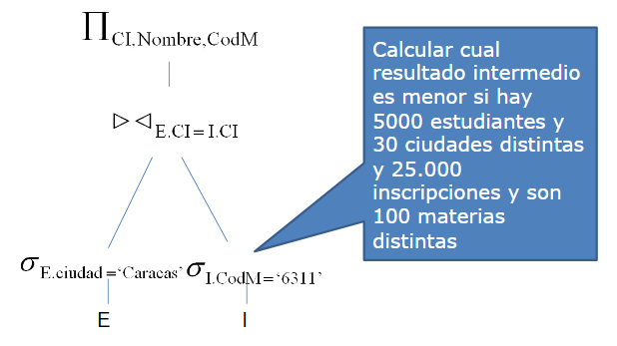
Factor de selectividad – Ejemplo 2

Slide 48
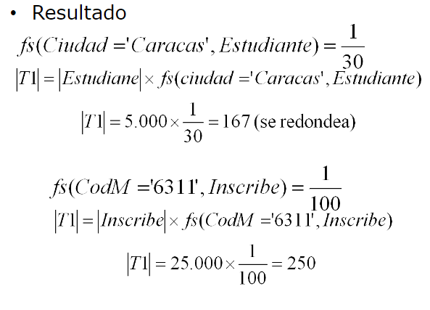
Factor de selectividad – Ejemplo 2

Slide 49
Selecciones complejas - conjuntivas
Cuando la condición de una operación SELECT es una condición conjuntiva, es decir está formada por varias condiciones simples conectadas mediante la conjunción lógica AND, el DBMS puede utilizar algún método para su optimización.
En la mayoría de los casos de condiciones de selección conjuntivas en las que más de uno de los atributos implicados en la condición dispone de una forma de acceso, es necesaria la optimización de consultas.
El optimizador deberá elegir la ruta de acceso que extraiga el menor número de registros del modo más eficaz mediante la estimación de los diferentes costes y la elección del método con el menor coste estimado.

Slide 50
Selecciones complejas - disyuntivas
Una condición disyuntiva, es decir las condiciones simples están conectadas mediante la operación lógica OR, es mucho más difícil de procesar y optimizar que una condición de selección conjuntiva.
Con una condición de este tipo no se puede realizar demasiada optimización, ya que los registros que satisfacen la condición disyuntiva son la unión de los registros que satisfacen las condiciones individuales.

Slide 51
Factor de bloqueo (bfr)
Siendo un bloque de memoria la unidad de la cantidad de información que se puede transferir entre la memoria secundaria a la principal y viceversa, el factor de bloqueo es la cantidad de registros de un determinado fichero que entran en este bloque.
Entonces:
El bloque de memoria es la unidad de transferencia de datos.
Los registros de un fichero se asignan a bloques de memoria.
Suponiendo que el tamaño de bloque es de B bytes, en el caso de un fichero de registros con una longitud fija de R bytes, siendo B ≥ R, podemos encajar bfr = B/R registros por bloque (siempre se redondea para abajo a un entero).
En general, R no divide B con exactitud, por lo que en cada bloque tenemos algo de espacio inutilizado.

Slide 52
Factor de bloqueo
Memoria
Factor de Bloqueo bfr
Es la cantidad de registros que entran en un bloque:
bfr = B/R
Siendo:
B el tamaño del bloque medido en bytes
R el tamaño del registro medido en bytes
Y asumiendo que B ≥ R
Bloque 1
…
Fichero
…
…
Registro 1
Registro 1
Registro 1
Registro 2
Registro 2
Registro 2
Registro m
Registro m
Registro m+1
Bloque 2
…
Registro m+2
Registro m+1
Registro m+2
Registro n
Registro n

Slide 53
Primeros términos
Términos:
V(_{atributo, tabla}): cantidad de valores diferentes que puede tomar un atributo en una tabla
sl: la relación entre el número de registros que satisfacen una condición y el número total de registros del fichero
r: el número de registros de la relación (registros).
R: tamaño (medio) de registro de la relación (bytes).
B: tamaño del bloque (bytes).
bfr: factor de bloqueo. bfr : B/R (registros x bloques)
b: Cantidad de bloques que ocupa la relación (bloques)
Asumiremos que:
En cada bloque solo hay registros de una misma relación (relación empaquetada)
La longitud de cada registro es fija para cada tabla.
La longitud de cada registro es siempre menor que la longitud de un bloque, en el sentido que un bloque puede contener más de una registro.

Slide 54
Almacenamiento de datos
Para el análisis de costos, antes tenemos que distinguir las operaciones que se pueden realizar sobre los ficheros:
De recuperación: no cambian ningún dato del fichero
De actualización: modifican el fichero mediante la inserción o la eliminación de registros, o modificando los valores de los campos.
Los costos de las operaciones van a depender de:
Organización del fichero: se refiere a la organización de los datos de un fichero en registros, bloques y estructuras de acceso; esto incluye la forma en que los registros y los bloques se colocan e interconectan en el medio de almacenamiento.
Método de acceso al fichero: proporciona un grupo de operaciones que se pueden aplicar a un fichero

Slide 55
Organización de ficheros
Hay varias organizaciones principales de ficheros, que determinan la colocación física.
Un fichero heap (o fichero desordenado) coloca los registros en el disco sin un orden particular, añadiendo los registros nuevos al final del fichero.
Un fichero ordenado (o fichero secuencial) mantiene ordenados los registros por el valor de un campo particular.
Un fichero disperso utiliza una función de dispersión (hash) aplicada a un campo concreto (denominado clave de dispersión) para determinar la ubicación de un registro en el disco.
Hay otras organizaciones de ficheros, como los árboles B, utilizan estructuras en árbol.

Slide 56
Fichero heap o desordenado
Los registros se guardan en el fichero en el mismo orden en que se insertan; es decir, los registros se insertan al final del fichero.
Se suele utilizar con rutas de acceso adicionales, como los índices secundarios.
La inserción de un nuevo registro es eficaz.
Por otro lado la búsqueda de un registro utilizando cualquier condición de búsqueda implica una búsqueda lineal (scan), que es muy costoso.
En el caso de un fichero de b bloques, se requiere buscar en una media de (b/2) bloques
Si ningún registro satisface la condición de búsqueda, el programa debe buscar en los b bloques del fichero
Para eliminar un registro, primero se debe buscar su bloque, copiar el bloque en memoria principal, eliminar el registro y por último, reescribir el bloque en el disco. Esto deja espacio inutilizado en el bloque de disco. Por lo que la eliminación de una gran cantidad de registros de este modo supone un derroche de espacio de almacenamiento.

Slide 57
Fichero Ordenado
Los registros se guardan ordenados por el valor de un campo particular (campo de ordenación), que no necesariamente tiene que ser un campo clave, pero si lo fuese, entonces el campo pasa a denominarse clave de ordenación.
La clave de ordenación garantiza un valor exclusivo para cada registro.
Ventajas:
La lectura por el campo o clave de ordenación es extremadamente eficaz, ya que se puede aplicar la técnica de Búsqueda Binaria. Para una búsqueda se requiere acceder a una cantidad de log₂(b) bloques.
Encontrar los registros adyacentes según el campo de ordenación prácticamente no requiere buscar bloques adicionales.
Desventajas:
En el caso de los campos no ordenados se requiere una búsqueda lineal.
La inserción y eliminación de registros son operaciones costosas, porque los registros deben permanecer físicamente ordenados.
Los ficheros ordenados raramente se utilizan en las aplicaciones de bases de datos, a menos que se utilice una ruta de acceso adicional, denominada índice principal.

Slide 58
Fichero Disperso o Hash
La idea es proporcionar una función de dispersión, hash o de aleatorización, que se aplica al valor de un campo del registro de la relación, este campo se llama campo de dispersión y produce la dirección del bloque de disco en el que está almacenado el registro.
Bloque 1
h(k1)
k1
k2
k3
k4
k5
h(k3)
Bloque 2
Función de dispersión
O Hash
h(k5)
Bloque 3
h(k2)
h(k4)
Bloque N

Slide 59
Fichero Disperso o Hash
En la mayoría de los casos el campo de dispersión es un campo clave del fichero, de ser así pasa a llamarse clave de dispersión.
Una de las ventajas es que proporciona un acceso muy rápido cuando la condición de búsqueda es de igualdad sobre el campo de dispersión, solo requiere de una lectura.
Una función de dispersión muy común es la función:
h(K) = K mod M.
Un problema suelen ser las colisiones que se producen cuando el valor del campo de dispersión de un registro que se está insertando se dispersa a una dirección que ya contiene un registro diferente, en este caso probablemente se requiera una lectura adicional.
En el caso de querer realizar una búsqueda por un campo distinto al de dispersión se requiere una búsqueda lineal.

Slide 60
Costos de lectura para ficheros
Tipo de organización del fichero | Método de acceso/búsqueda | Bloques promedio para acceder a un registro concreto
Heap (desordenado) | Exploración secuencial (búsqueda lineal) | b/2 (caso promedio) b (peor caso)
Ordenado | Exploración secuencial (cuando la búsqueda no es por un campo de ordenación) | b/2 (caso promedio) b (peor caso)
Ordenado | Búsqueda binaria (cuando el campo de ordenación es clave) | log₂ b
Ordenado | Búsqueda binaria (cuando el campo de ordenación no es clave puede haber mas de un registro que satisface el acceso) | log₂(b) + (sl ∗ r /bfr)
Hash (disperso) | Solo búsqueda por igualdad del campo de dispersión | 1 o 2 dependiendo de si hubieron colisiones

Slide 61
Índices
Para permitir accesos a la información de una forma eficiente se suelen mantener estructuras adicionales llamadas índices.
Los índices mejoran el acceso sobre un campo o conjunto de campos de los registros de una tabla.
El índice almacena todos los valores del campo que oficiará como índice y una lista de punteros a todos los bloques de disco que contienen los registros con ese valor de campo.
En líneas generales los valores del campo índice están ordenados, de modo que podemos hacer una búsqueda binaria.
La indexación multinivel anula la necesidad de una búsqueda binaria a expensas de crear índices al propio índice.

Slide 62
Índices Ordenados
Índice principal
Se especifica sobre el campo clave de ordenación de un fichero ordenado. En el caso de que el campo de ordenación del fichero no sea clave entonces el índice es agrupado. Un fichero puede tener como máximo un campo de ordenación física, por lo que puede tener a lo sumo un índice principal o un índice agrupado, se habla de índice clustered.
Índice secundario
Se puede especificar sobre cualquier campo no ordenado de un fichero. El campo no ordenado puede ser un campo con un valor único para cada registro o no. Un fichero puede tener varios índices secundarios además de su método de acceso principal. También se lo conoce como índice unclustered.
Proporciona una ordenación lógica de los registros por el campo de indexación.

Slide 63
Índices Ordenados
Los índices densos son los que tienen una entrada de índice por cada valor de clave de búsqueda del archivo de datos. Es necesario una tupla <campo clave, puntero> por cada registro del fichero.
Un índice escaso o no denso sólo tiene entradas para algunos de los valores de búsqueda. Por consiguiente, un índice principal que incluye una entrada por cada bloque de disco del fichero de datos y las claves de su registro ancla (que generalmente es el primer registro de cada bloque), es un índice escaso. Es necesario una tupla <clave, puntero> por cada bloque (recordar que un bloque en líneas generales contiene un conjunto de registros).

Slide 64
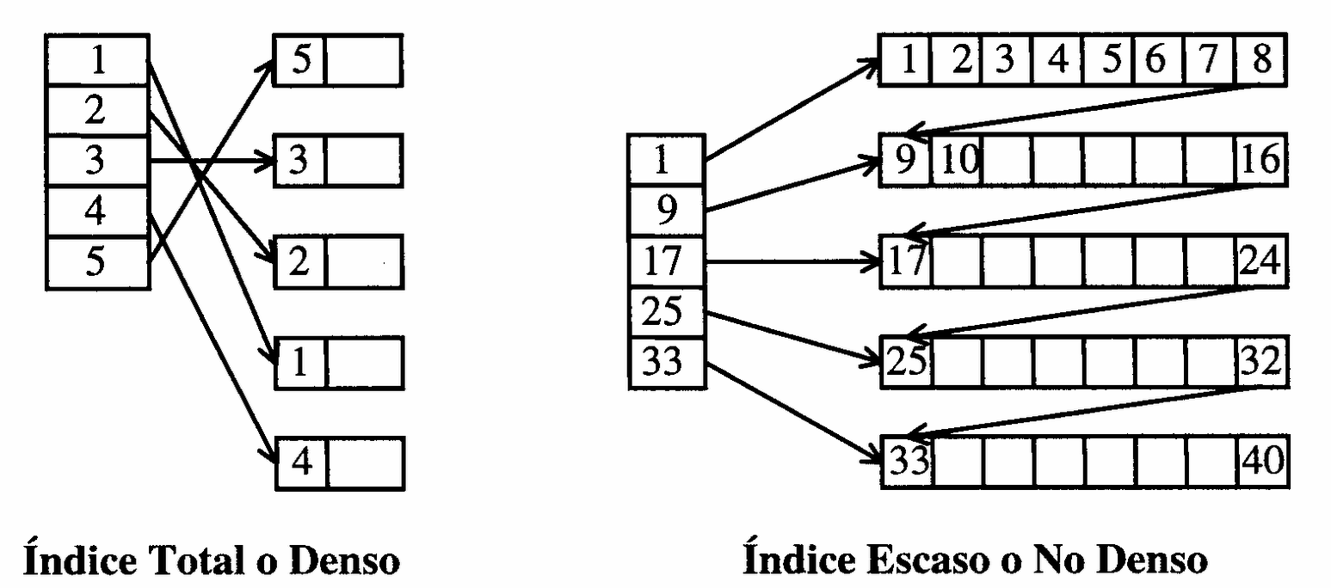
Índices Ordenados

Slide 65
Índice Multinivel
La idea es crear índices del índice con la intención de reducir la parte del índice que exploramos.
En un índice el valor bfr_{i} se denomina fan-out del índice multinivel, al que nos referiremos mediante el símbolo fo.
El índice siempre tiene el mismo tamaño de registro por lo que fo tendrá siempre el mismo valor para cualquier nivel del índice.
Entendemos que un índice ocupa menos bloques que el fichero, si creamos un índice no denso del índice (recordemos que el índice esta ordenado), este segundo índice ocupara menos bloques, si continuamos llegaremos a un nivel de índice que ocupe un solo bloque.
Siguiendo este pensamiento la cantidad de accesos para leer un registro se reducirá a la cantidad de niveles que tenga el índice multinivel más el acceso al fichero.

Slide 66
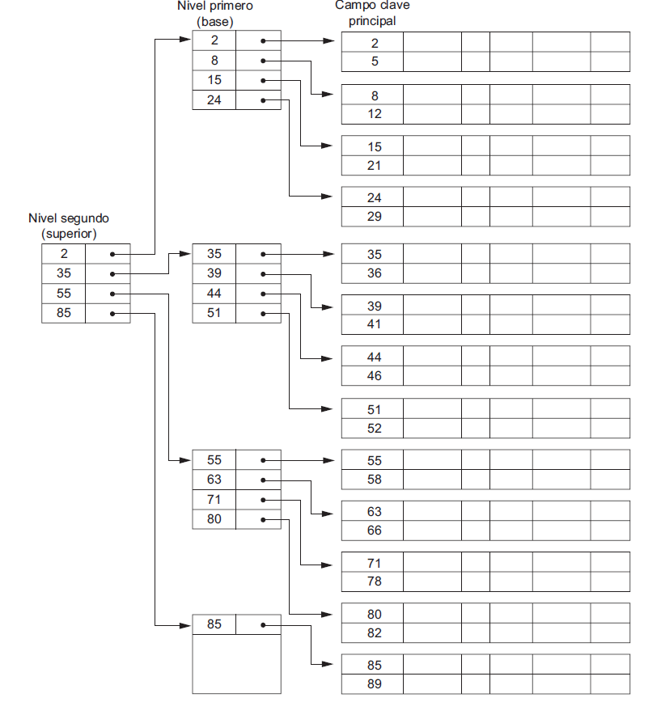
Índice Multinivel

Slide 67
Ejemplo de costos – Fichero ordenado
Supongamos que tenemos un fichero ordenado con r = 30.000 registros almacenados en un disco cuyo tamaño de bloque es B = 1.024 bytes. Los registros del fichero son de tamaño fijo, con una longitud de registro R = 100 bytes.
En este caso no tenemos índice por lo que:
El factor de bloqueo para el fichero sería:
bfr = (B/R) = (1.024/100) = 10 registros por bloque.
El número de bloques necesarios para el fichero es:
b = (r/bfr) = (30.000/10) = 3.000 bloques.
Una búsqueda binaria en el fichero de datos necesitaría aproximadamente log₂ b = (log2 3.000) = 12 accesos a bloques.

Slide 68
Ejemplo de costos – índice principal
Ahora, supongamos que el campo clave de ordenamiento del fichero tiene una longitud de V = 9 bytes, una longitud de puntero de bloque de P = 6 bytes, y que hemos construido un índice principal para el fichero.
El tamaño de cada entrada del índice es R_{i} = (9 + 6) = 15 bytes, por lo que el factor de bloqueo para el índice es bfr_{i} = (B/R_{i}) = (1.024/15) = 68 entradas por bloque. El número total de entradas del índice r_{i} es igual al número de bloques del fichero de datos, que son 3.000. El número de bloques del índice es, por tanto, b_{i} = (r_{i}/bfr_{i}) = (3.000/68) = 45 bloques. Para realizar una búsqueda binaria en el fichero índice necesitaríamos (log₂ b_{i}) = (log₂ 45) = 6 accesos a bloques. Para buscar un registro utilizando el índice, necesitamos un acceso a bloque adicional al fichero de datos para un total de 6 + 1 = 7 accesos a bloques (una mejora sobre la búsqueda binaria en el fichero de datos, que requería 12 accesos a bloques).

Slide 69
Ejemplo de costos – índice secundario
Considere el fichero del ejemplo anterior con r = 30.000 registros de longitud fija y un tamaño R = 100 bytes almacenados en un disco con un tamaño de bloque de B = 1.024 bytes. El fichero tiene b = 3.000 bloques.
Para efectuar una búsqueda lineal en el fichero, necesitaríamos acceder a b/2 = 3.000/2 = 1.500 bloques por término medio.
Suponga que creamos un índice secundario en un campo clave desordenado del fichero y que tiene una longitud de V = 9 bytes. Como en el ejemplo anterior, un puntero de bloque tiene una longitud P = 6 bytes, por lo que cada entrada de índice es de R_{i} = (9 = 6) = 15 bytes, y el factor de bloqueo para el índice es de bfr_{i} = (B/R_{i}) = (1024/15) = 68 entradas por bloque.
En un índice secundario denso como éste, la cantidad total de entradas de índice r_{i} es igual al número de registros del fichero de datos, es decir, 30.000. El número de bloques necesarios para el índice es, por tanto, b_{i} = (r_{i} /bfr_{i} ) = (3.000/68) = 442 bloques.

Slide 70
Ejemplo de costos – índice secundario
Una búsqueda binaria en este índice secundario necesita acceder a (log₂ b_{i}) = (log2 442) = 9 bloques. Para buscar un registro utilizando el índice, necesitamos un acceso a bloque adicional al fichero de datos para un total de 9 + 1 = 10 accesos a bloques (una enorme mejora respecto a los 1.500 accesos a bloques necesarios por término medio para una búsqueda lineal, pero es una cifra ligeramente peor que los siete accesos a bloques requeridos por un índice principal).

Slide 71
Ejemplo de costos – índice multinivel
Supongamos que el índice secundario denso ahora se convierte en un índice multinivel.
Calculamos el factor de bloqueo del índice como bfr_{i} = 68 entradas de índice por bloque, que también es el fan-out fo para el índice multinivel; también hemos calculado el número de bloques de primer nivel b₁ = 442 bloques. El número de bloques de segundo nivel será b₂ = (b1/fo) = (442/68) = 7 bloques, y el número de bloques de tercer nivel será b₃ = (b2/fo) = (7/68) = 1 bloque. Por tanto, el tercer nivel es el nivel superior del índice, y t = 3. Para acceder a un registro buscando en el índice multinivel, debemos acceder a un bloque en cada nivel más un bloque del fichero de datos, por lo que necesitamos t + 1 = 3 + 1 = 4 accesos a bloques.

Slide 72
Cuando no poner un índice
Un índice también necesita su mantenimiento y puede significar un costo adicional significativo. No conviene poner un índice en los siguientes casos:
Los tratamientos para el atributo siempre son masivos, nunca sobre registros individuales.
El atributo es poco selectivo
La tabla tiene pocos registros
El atributo aparece solo dentro de una función de agregación

Slide 73
Información del DBMS para costos
Para calcular los costos de las distintas estrategias de ejecución debemos tener en cuenta toda la información que se necesaria.
Esta información se almacena en el catalogo del DBMS, donde es accedida por el optimizador de consultas.
Por ejemplo, aunque es posible que no estén disponibles las selectividades exactas para todas las condiciones, a menudo se guardan estimaciones de selectividades para que sean utilizadas por el optimizador.

Slide 74
Información del DBMS para costos
La metadata guarda información del tamaño de cada fichero, en el caso de un fichero cuyos registros son todos del mismo tipo, necesitamos el número de registros (tuplas) (r), el tamaño (medio) de registro (R), y el número de bloques (b) (o sus valores aproximados). Es posible que también necesitemos el factor de bloqueo (bfr).
También debemos tener en cuenta el método de acceso primario y los atributos de acceso primario de cada fichero.
Ya sabemos que los registros del fichero pueden estar desordenados, ordenados por un atributo con o sin un índice primario o agrupado, o mezclados según un atributo clave.
Se guarda información de todos los índices secundarios y de los atributos de indexación. Tenemos que conocer el número de niveles (x) de cada índice multinivel (primario, secundario o agrupado) para las funciones de coste que calculan el número de accesos a bloque que se producen durante la ejecución de la consulta. Algunas funciones de costo necesitan el número de bloques de índices de primer nivel (b_{I1}).

Slide 75
Términos
Referencias:
Términos:
V(_{atributo, tabla}): cantidad de valores diferentes que puede tomar un atributo en una tabla
sl: la relación entre el número de registros que satisfacen una condición y el número total de registros del fichero
r: el número de registros de la relación (registros).
R: tamaño (medio) de registro de la relación (bytes).
B: tamaño del bloque (bytes).
b: Cantidad de bloques que ocupa la relación (bloques)
bfr: factor de bloqueo. bfr : B/R (registros x bloques)
x: número de niveles de cada índice multinivel
b_{I1}: número de bloques que ocupan el índice del primer nivel
d: número de valores distintos de un atributo
sl: selectividad de un atributo
s: cardinalidad de selección (s = sl ∗ r)

Slide 76
Costos de selecciones simples (C_{Si})
Algoritmos | Condición | Accesos a bloques
Búsqueda lineal (fuerza bruta) | Igualdad | b/2 (caso promedio) b (peor caso)
Búsqueda binaria | Igualdad sobre atributo no clave | log2 b + (sl ∗ r /bfr) - 1
Búsqueda binaria | Igualdad sobre atributo clave | log2 b
Por dispersión (Hash) | Igualdad sobre atributo clave. | 1 para dispersión estática 2 para dispersión extensible
Índice primario | Búsqueda por igualdad | x + 1
Índice primario | Búsqueda por comparación >, ≥, <, o ≤ sobre un campo clave | x + (b/2)
Índice agrupado | Condición de igualdad | x + (sl ∗ r /bfr)
Índice secundario (árbol B+). | Condición de igualdad sobre atributo no clave | x + (sl ∗ r)
Índice secundario (árbol B+). | Condición de igualdad sobre atributo clave | x + 1
Índice secundario (árbol B+). | Búsqueda por comparación >, ≥, <, o ≤ sobre un campo clave | x + (b_{I1}/2) + (r/2).

Slide 77
Proceso de Optimización – Repaso
El optimizador construye diferentes planes basándose en:
Los distintos algoritmos implementados en el procesador de consultas y disponibles que implementan las operaciones de álgebra relacional.
Información acerca de:
o La estructura física de los datos (ordenamiento, clustering, hashing)
o La existencia de índices e información sobre ellos.
o Estadísticas guardadas en el catálogo o metadata (no esta constantemente actualizada ya que es un procedimiento costoso):
Tamaño de archivos y factor de bloqueo
Cantidad de registros de la relación
Cantidad de bloques que ocupa la relación
Cantidad de valores distintos de una columna
Ciertas heurísticas que le permiten encontrar planes de ejecución sin necesidad de generar en forma completa el espacio de búsquedas (como podría ser tratar de armar planes que realicen cuanto antes las operaciones más restrictivas y maximicen el uso de índices y de las estructuras físicas existentes)
Una vez construidos los diferentes planes el optimizador selecciona el que sea más eficiente.
Notes:
77

Slide 78
BIBLIOGRAFIA
Capitulos 13, 14 y 15 de Fundamentos de sistemas de Bases de Datos – Rames Elmasri , Shamkant B. Navathe (Obligatorias)

